Slide 1


Вршњачки Тим за каријерно вођење и саветовање Техничке школе

Slide 2
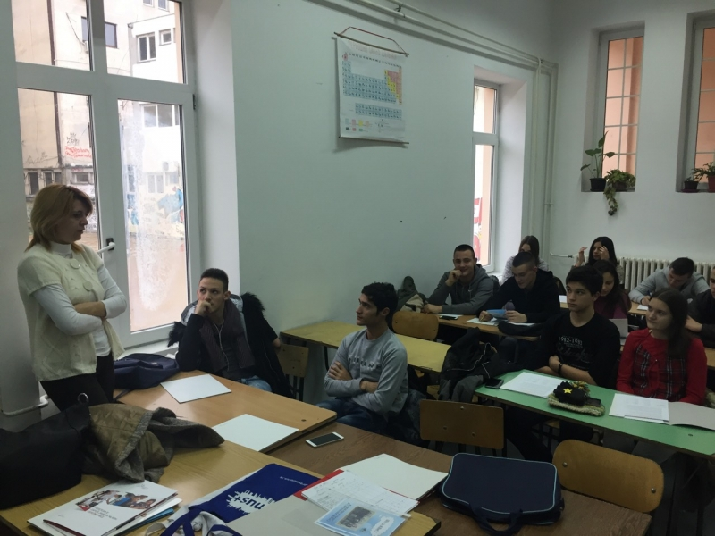
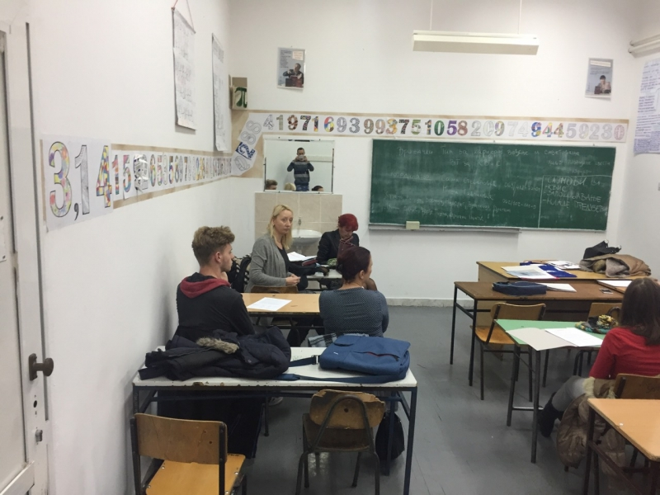
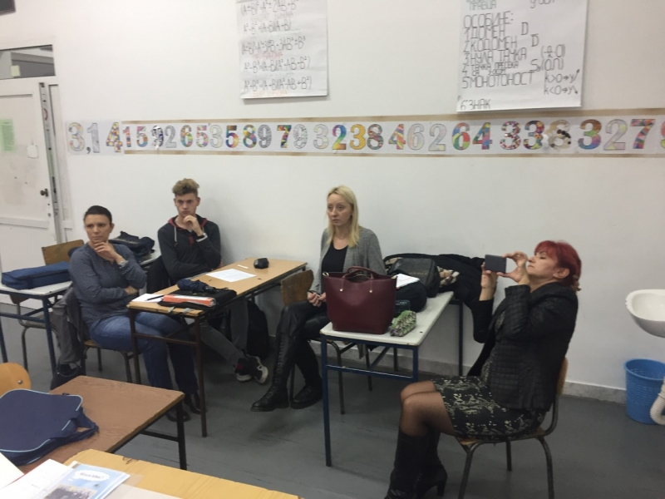
Почетак једног дивног дружења......
Конститутивни састанак вршњачког Тима за каријерно вођење и саветовање Техничке школе

Slide 3


Креативност на делу
Радови ученика Домоњи Мариа, 4-1

Slide 4
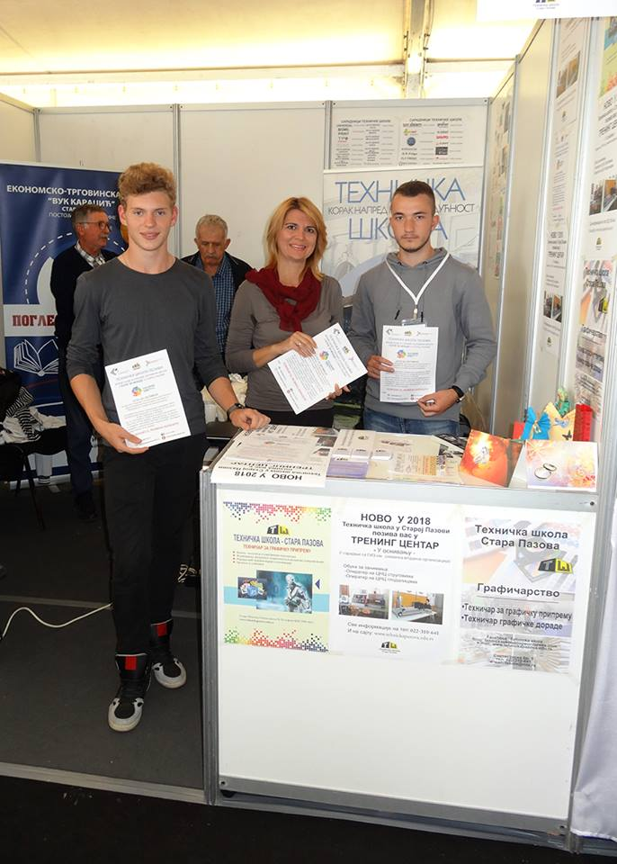
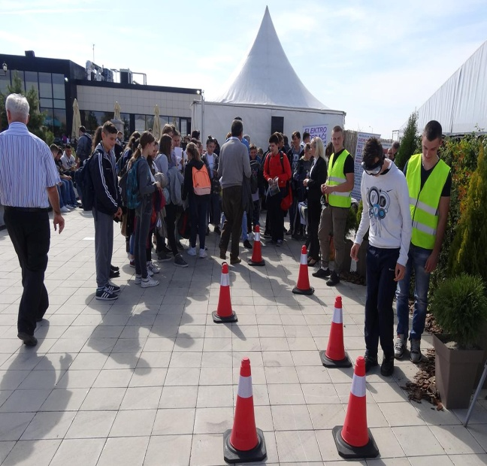
У акцији......
На Сајму привреде у Новој Пазови

Slide 5
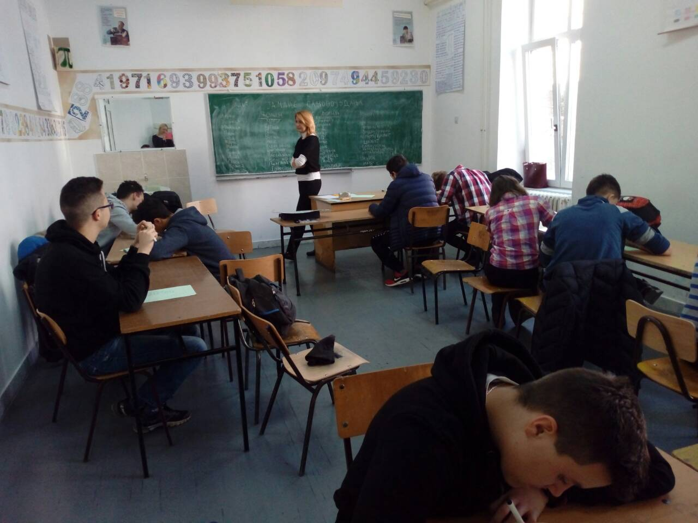
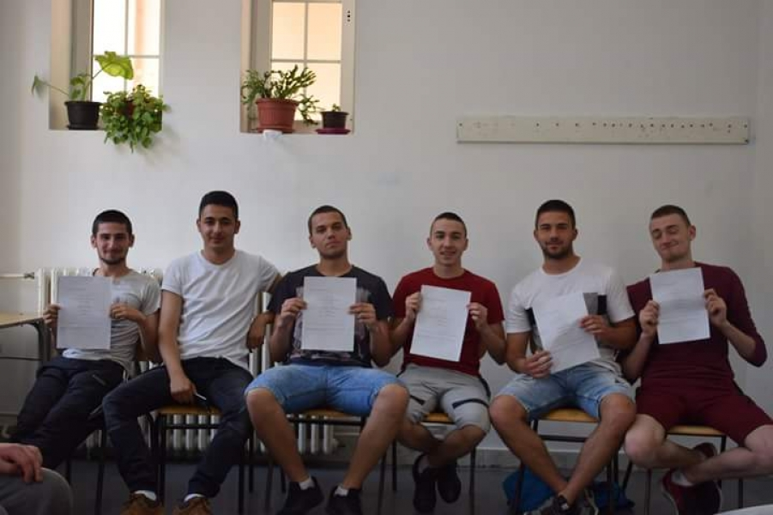
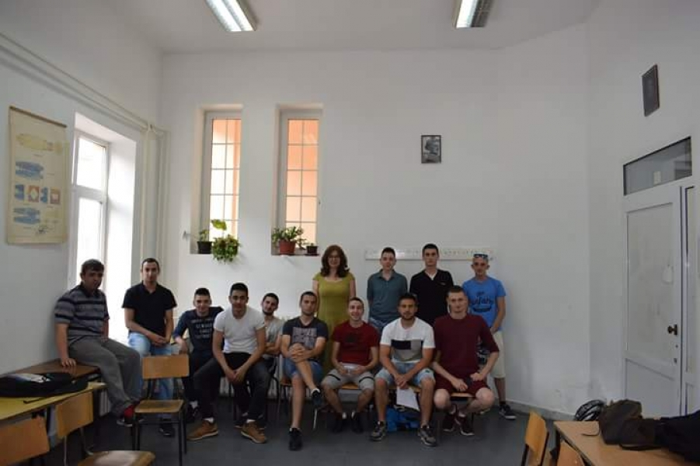
Радионице....
О асертивном понашању

Slide 6
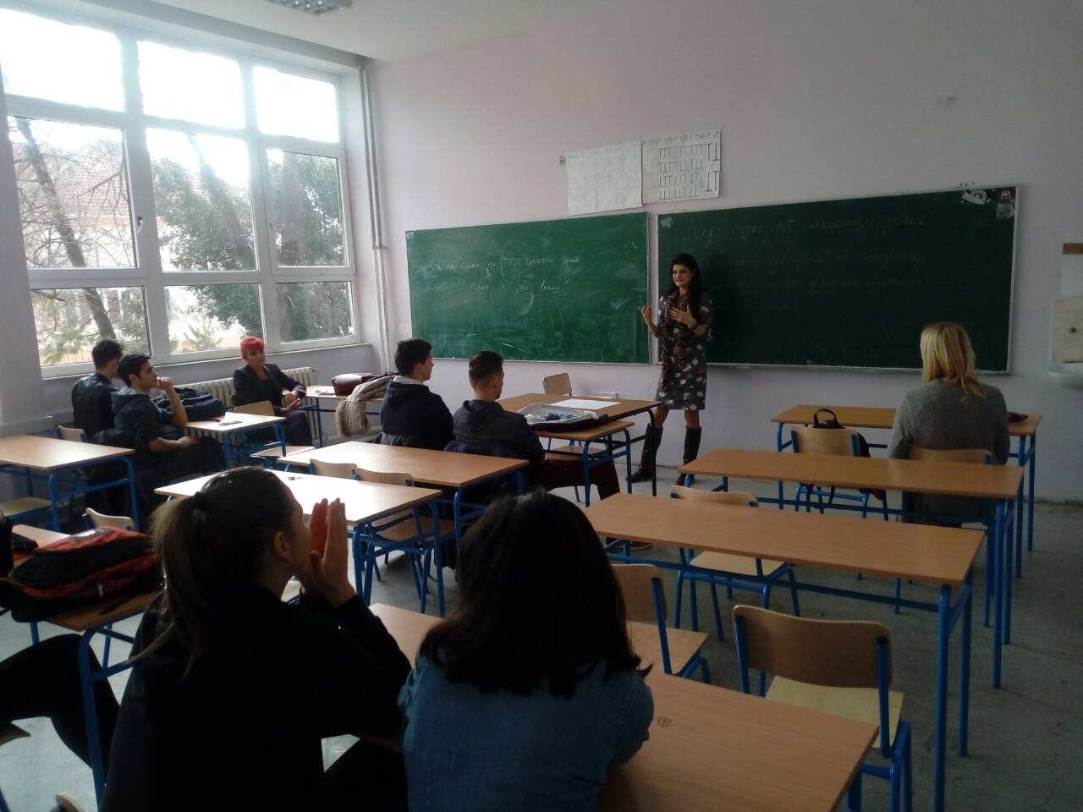
О вештинама комуникације и сценском наступу

Slide 7
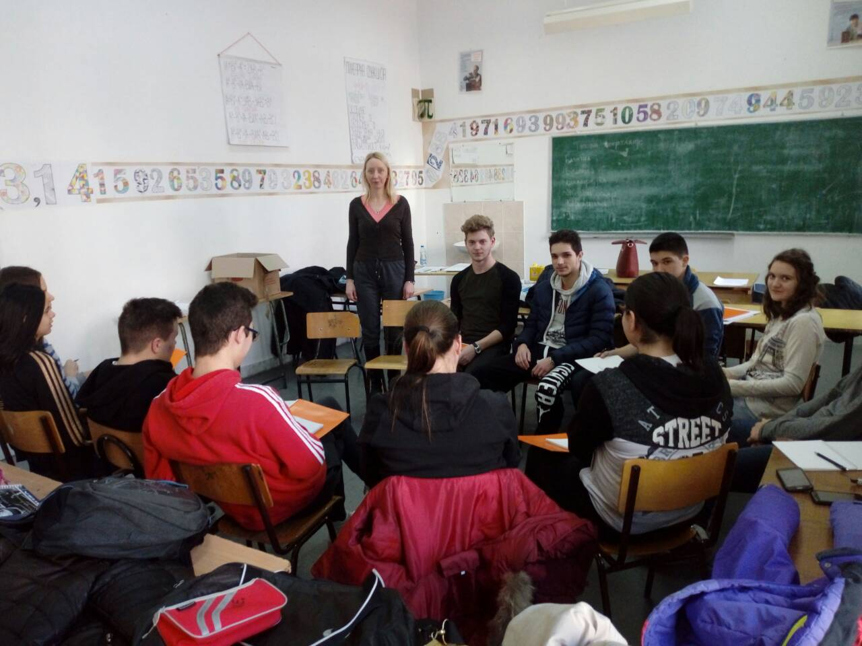
О развијању финих вештина (Soft skills)

Slide 8
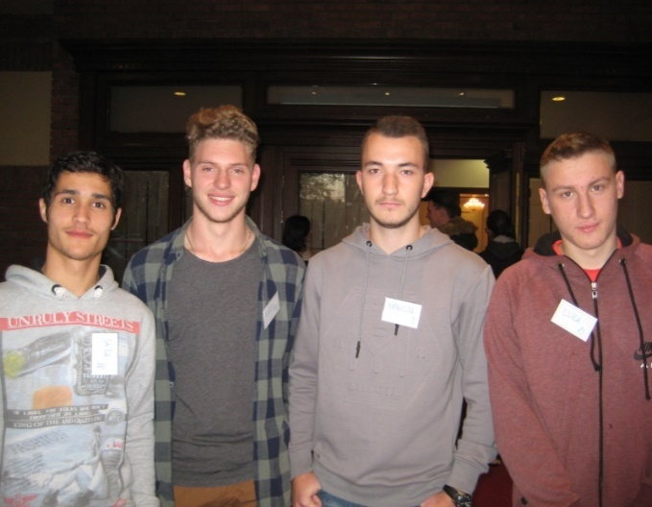
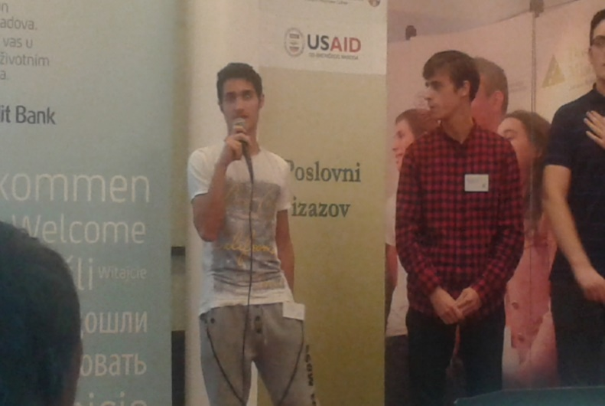
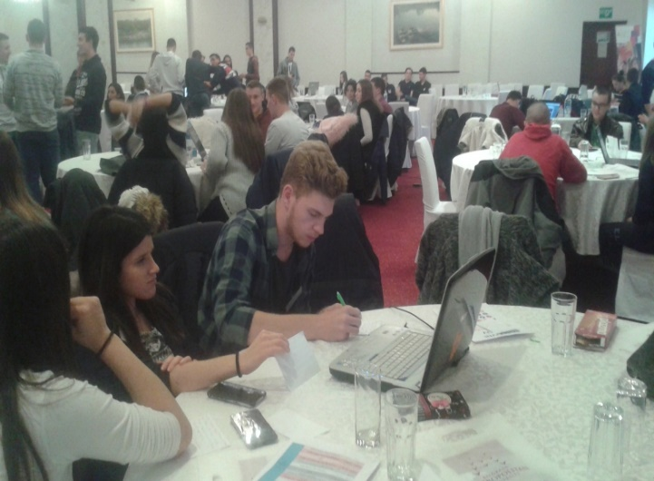
Развијање предузетничких вештина – Пословни изазов, Нови Сад

Slide 9
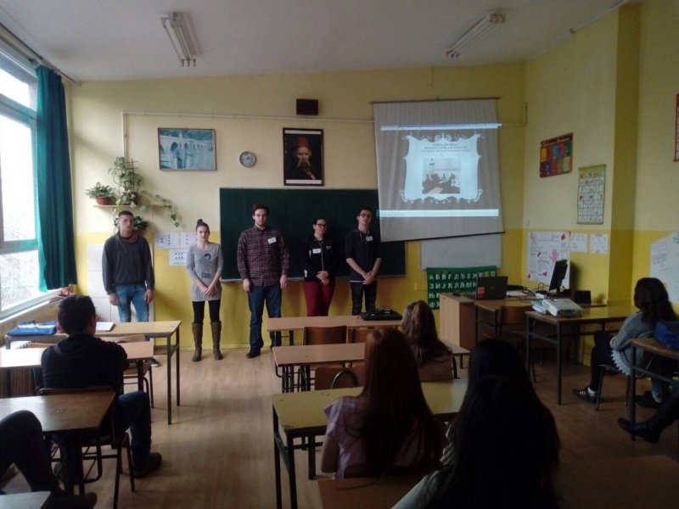
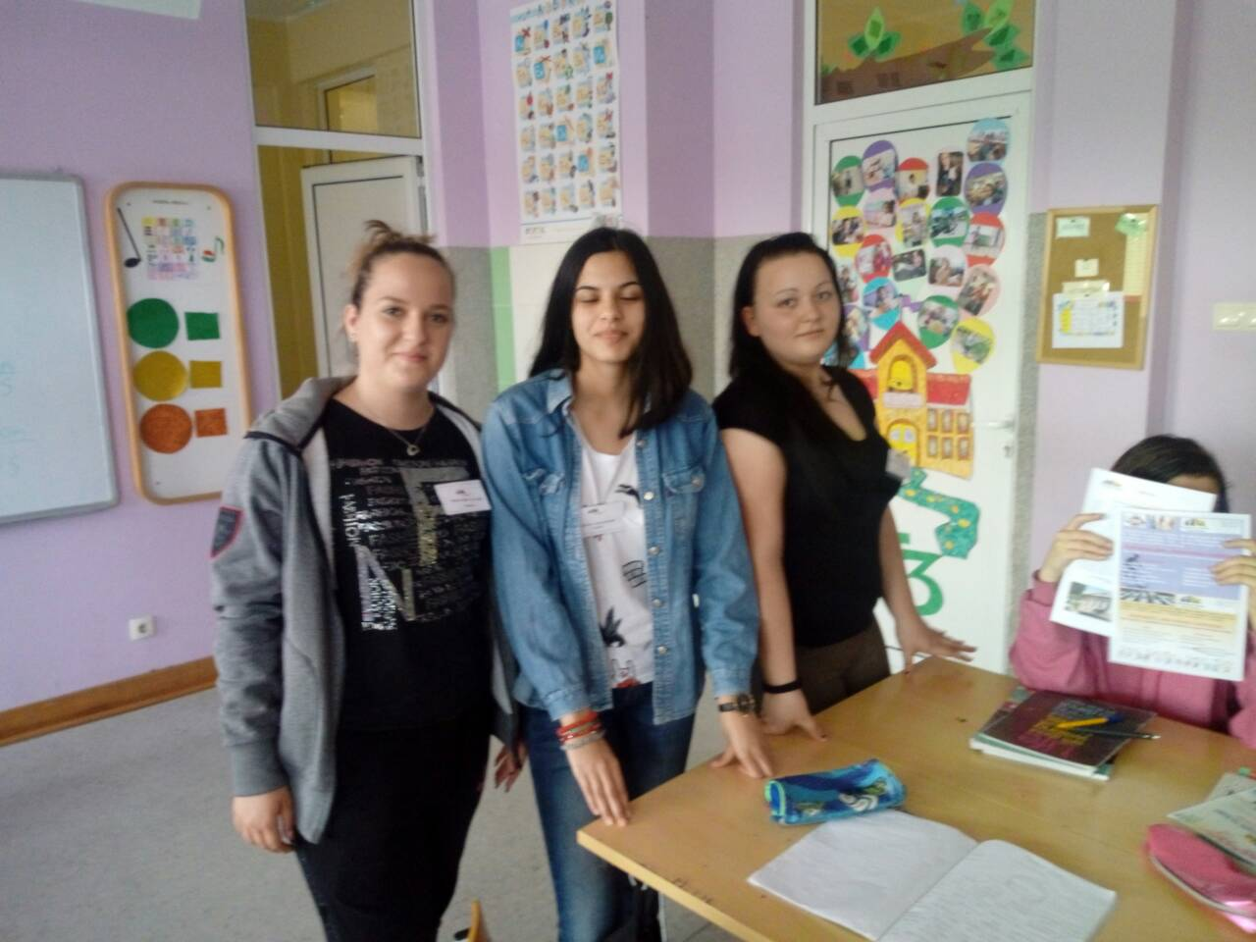
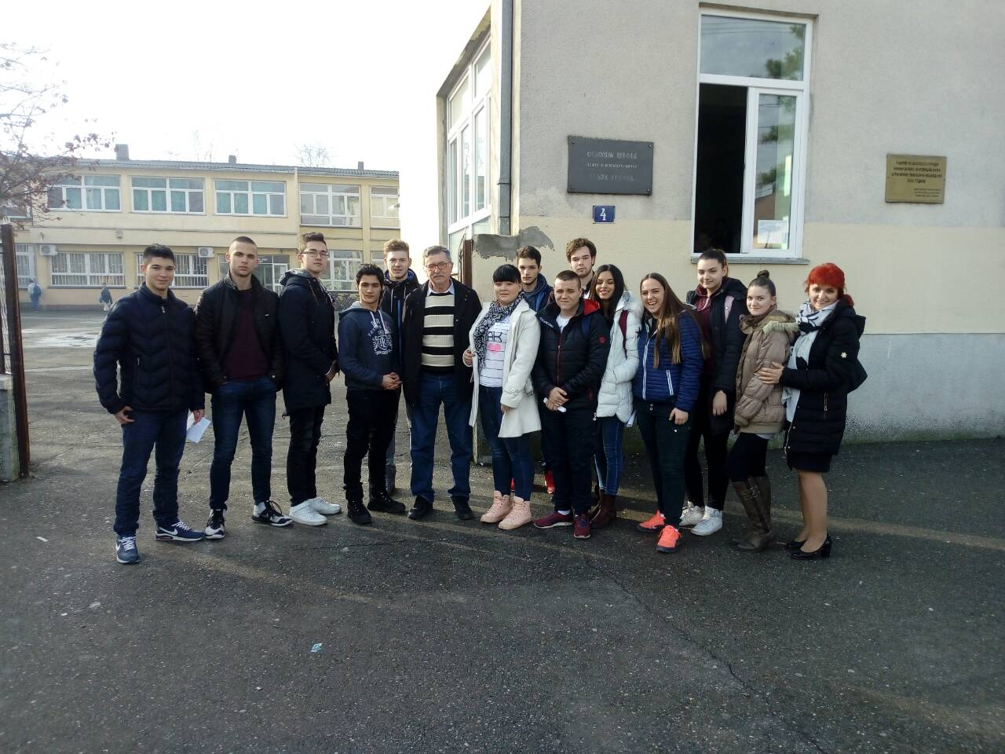
Представљање Техничке школе основним школама у општини Стара Пазова и основним школама у Батајници
ОШ „Бошко Палковљевић-Пинки“
Стара Пазова
ОШ „Симеон Араницки“
Стара Пазова
ОШ „Бошко Палковљевић-Пинки“
Стара Пазова

Slide 10
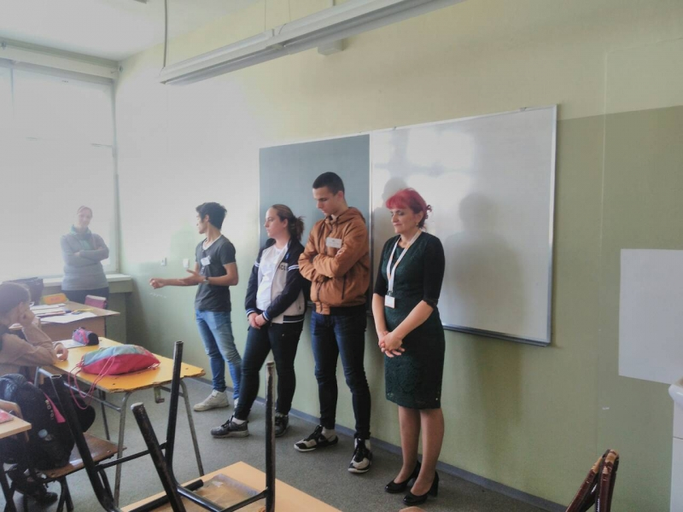
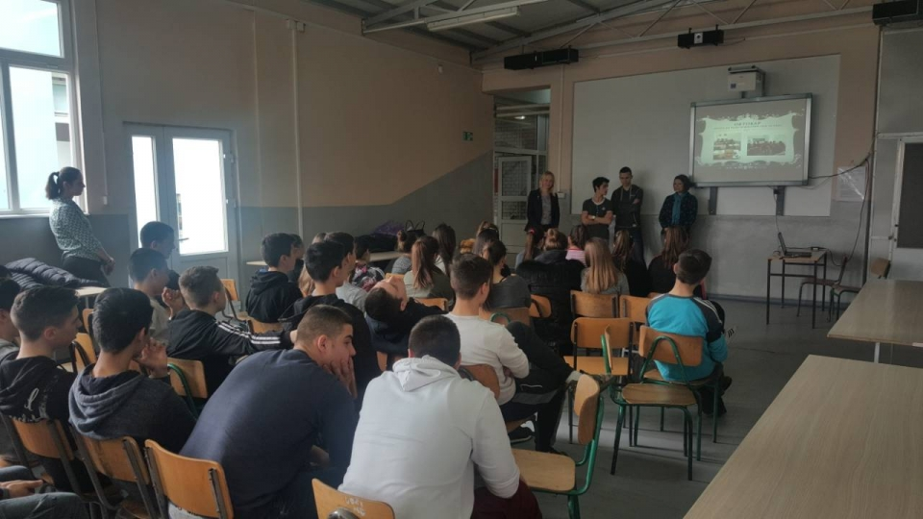
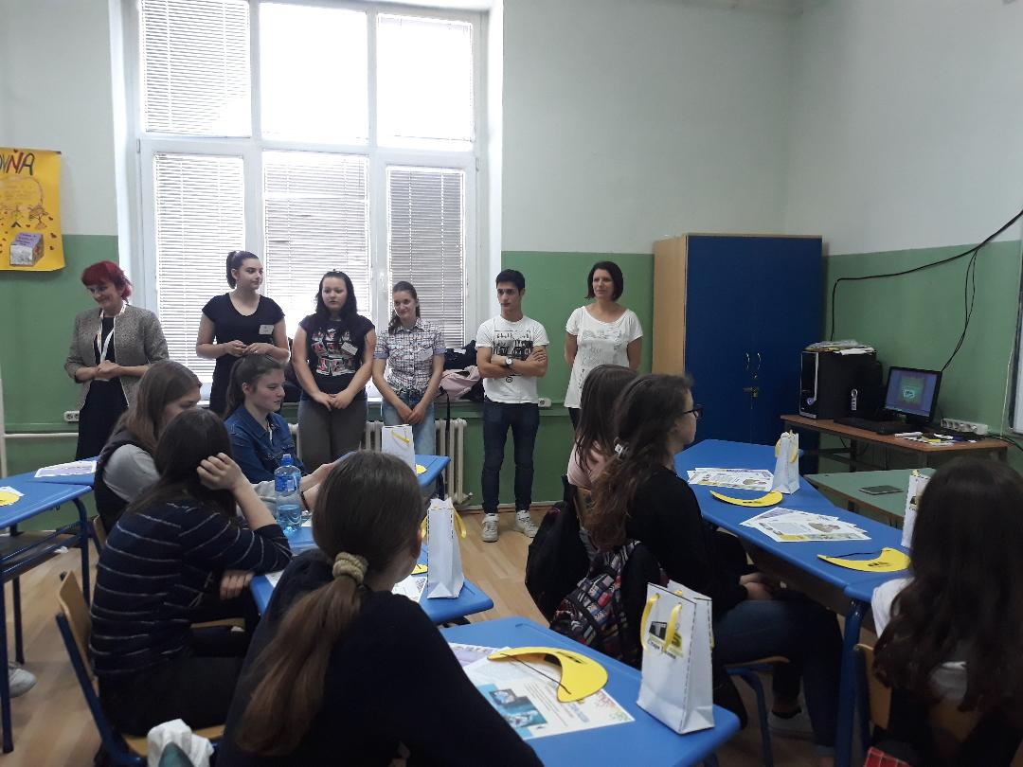
Из прве руке: Зашто уписати Техничку школу?
ОШ „Никола Тесла“ Нови Бановци
ОШ „Милан Хаџић“ Војка
ОШ „Херој Јанко Чмелик“
Стара Пазова

Slide 11
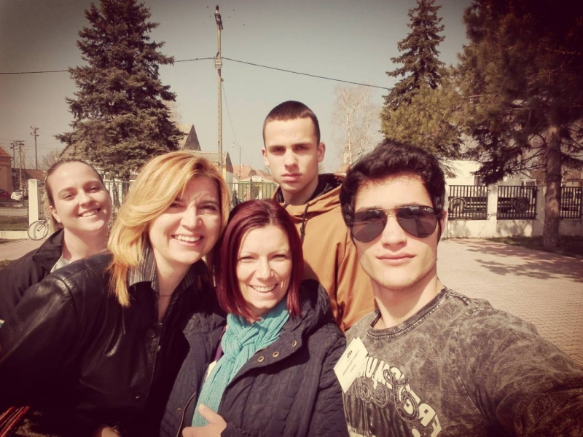
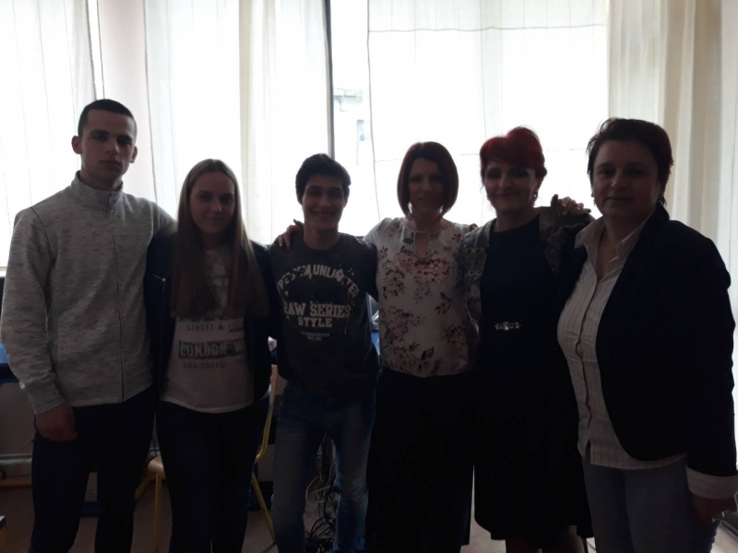
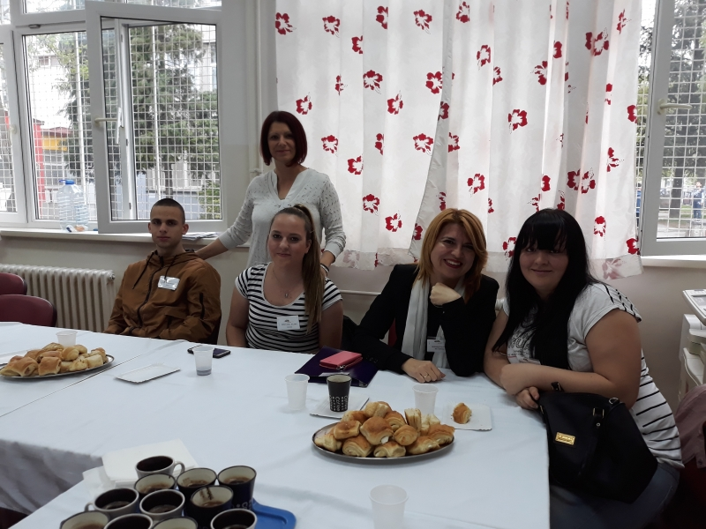
Увек добро расположени....
Голубинци
Сурдук
Батајница

Slide 12
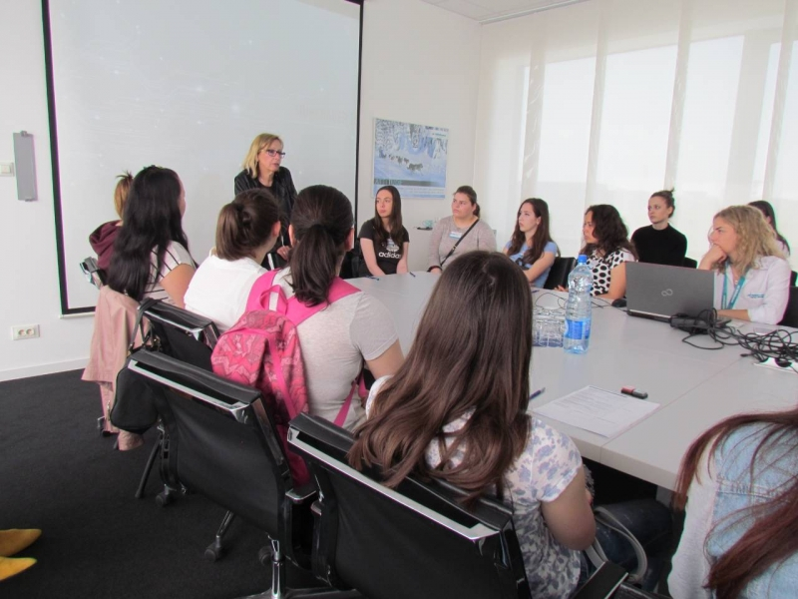
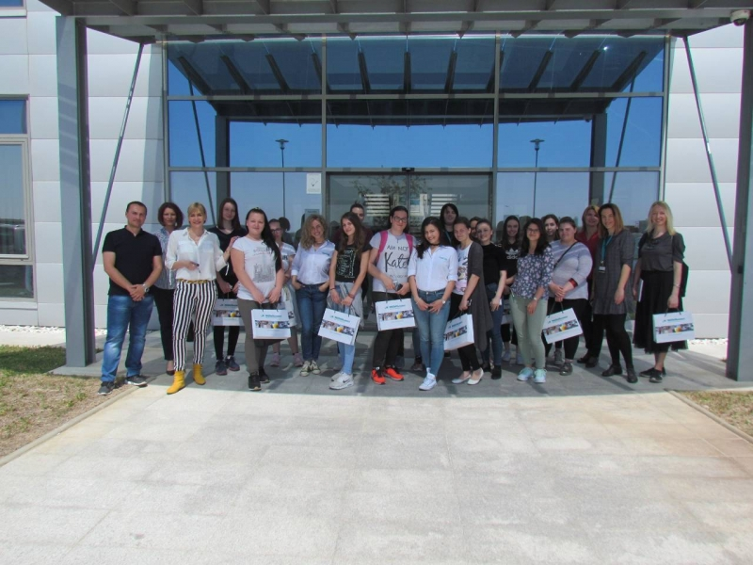
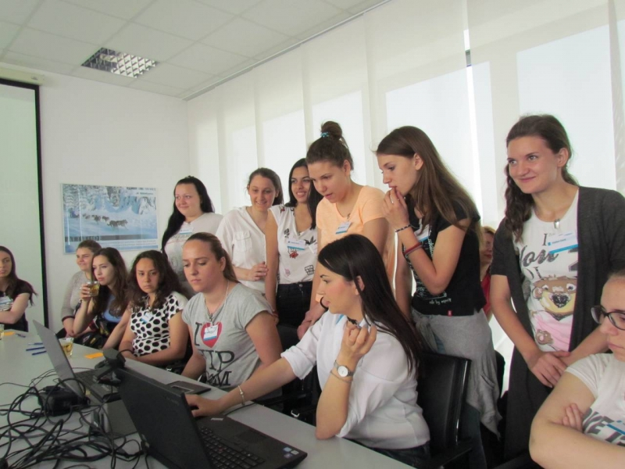
Чланице вршњачког Тима за КВиС и ученице Техничке школе обележиле Дан девојчица Müehlbauer Technologies d.o.o

Slide 13
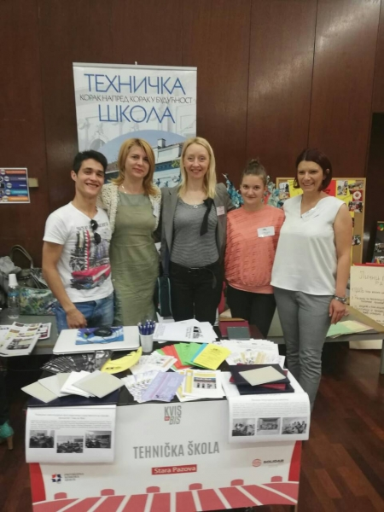
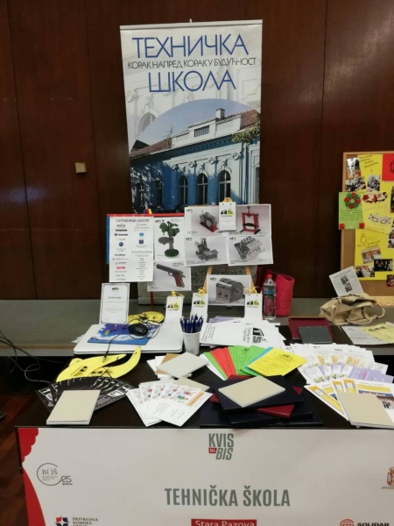
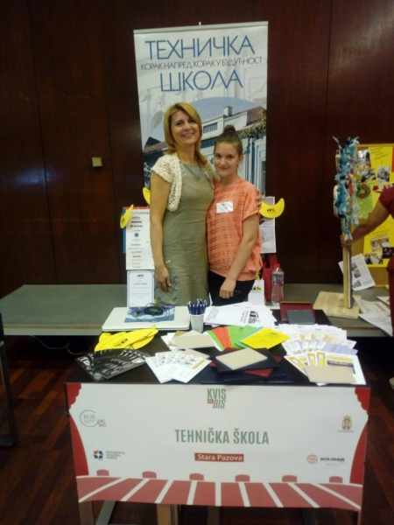
Сајам Тимова за каријерно вођење и саветовање, Београд

Slide 14
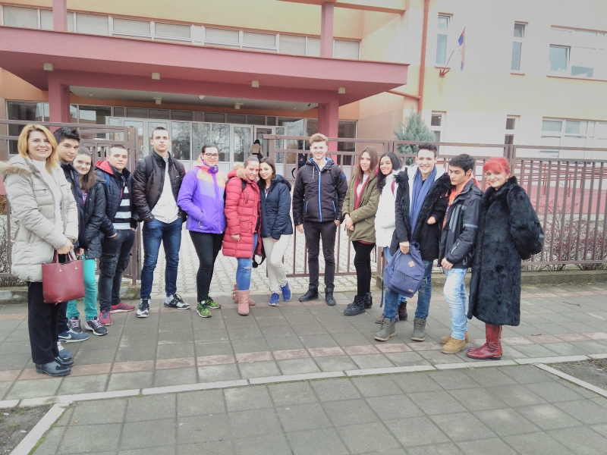
Вршњачки Тим за каријерно вођење и саветовање

